Slide 1
Políticas de Educación Superior a Distancia y uso de TIC
Dra. Judith Zubieta García
Coordinadora de Universidad Abierta y Educación a Distancia, UNAM

Slide 2
Contenido
Políticas de ESaD y fomento a las TIC
Consideraciones para la formulación de una política educativa (BID)
Los actores en la definición de políticas para la ESaD y uso de TIC

Slide 3
Políticas de ESaD y fomento a las TIC: ¿para qué?
La oferta de educación superior en nuestro país tiene restricciones en términos de:
Cobertura y accesibilidad
Calidad y reconocimiento de validez oficial
Retención y egreso
Otros

Slide 4
Políticas de ESaD y fomento a las TIC: ¿para qué?
Educación presencial
Educación Abierta
Educación a Distancia

Slide 5
Políticas de ESaD y fomento a las TIC: ¿para qué?
Las modalidades no presenciales representan una magnífica oportunidad para la atención de algunos sectores diferenciados de la población, a través de propuestas flexibles, innovadoras e incluyentes.

Slide 6
Políticas de ESaD y fomento a las TIC: ¿para qué?
Matrícula anual de educación superior en modalidades no escolarizadas
Fuente: www.dgesu.ses.sep.gob.mx/subdirecciones/matricula/matricula.aspx

Slide 7
Políticas de ESaD y fomento a las TIC: ¿para qué?
Origen de la ESaD en el panorama universitario:
Universidades de 2ª Universidades de 2ª
oportunidad categoría
Estrategias de legitimación
Aplicación de metodologías educativas rigurosas
Enfoque modernizador de viejas tradiciones
Apertura a entornos formativos innovadores
Incorporación temprana de las TIC
¿
?

Slide 8
Políticas de ESaD y fomento a las TIC: ¿para qué?
La incorporación de las Tecnologías de la Información y las Comunicaciones (TIC) en los procesos educativos posibilita la generación de dinámicas y de herramientas y materiales de aprendizaje innovadores.

Slide 9
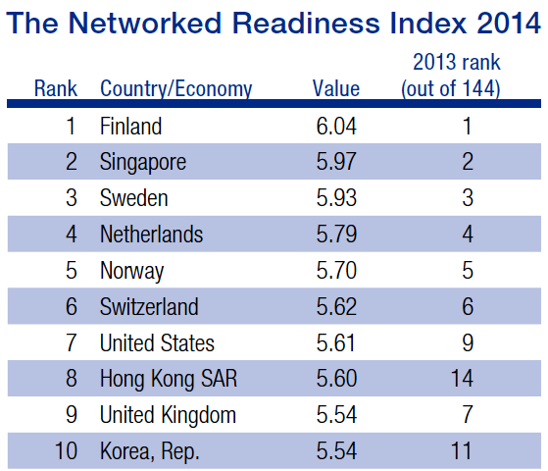
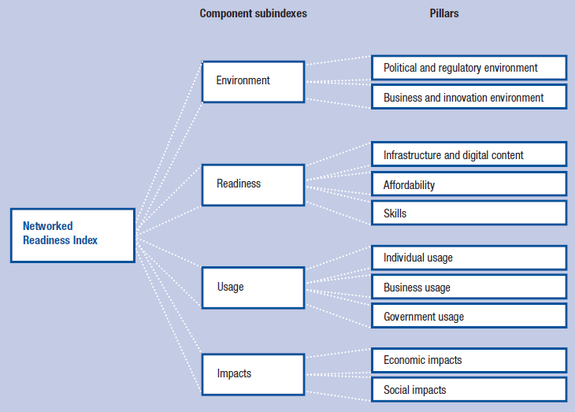
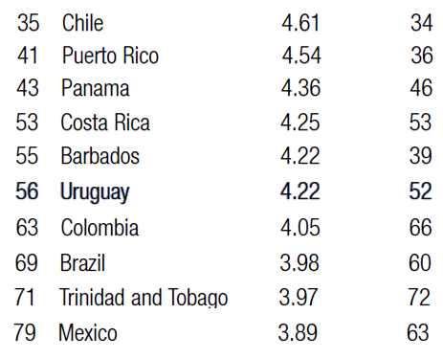
Políticas de ESaD y fomento a las TIC: ¿para qué?
Latinoamérica
Fuente: The Global Information Technology Report 2014
http://www.weforum.org/reports/global-information-technology-report-2014

Slide 10
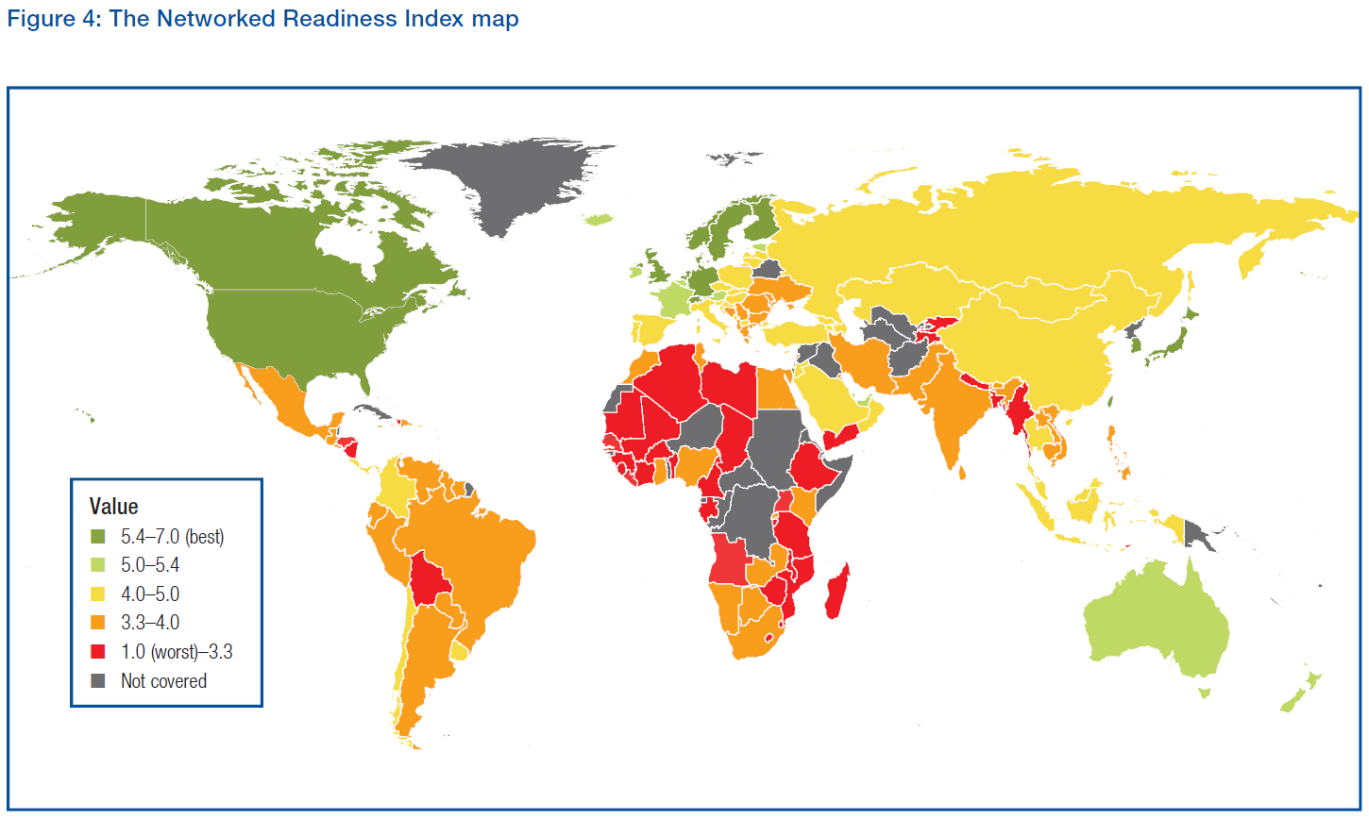
Políticas de ESaD y fomento a las TIC: ¿para qué?
Mapa del Networked Readiness Index (NRI) 2014
El NRI mide la propensión de los países a aprovechar las oportunidades que ofrecen las TIC, y busca comprender mejor su impacto en la competitividad de las naciones.
El Foro Económico Mundial señala que México ocupa el lugar 75 en uso de TIC en las empresas
Fuente: Foro Económico Mundial. The Global Information Technology Report 2014
http://www.weforum.org/reports/global-information-technology-report-2014

Slide 11
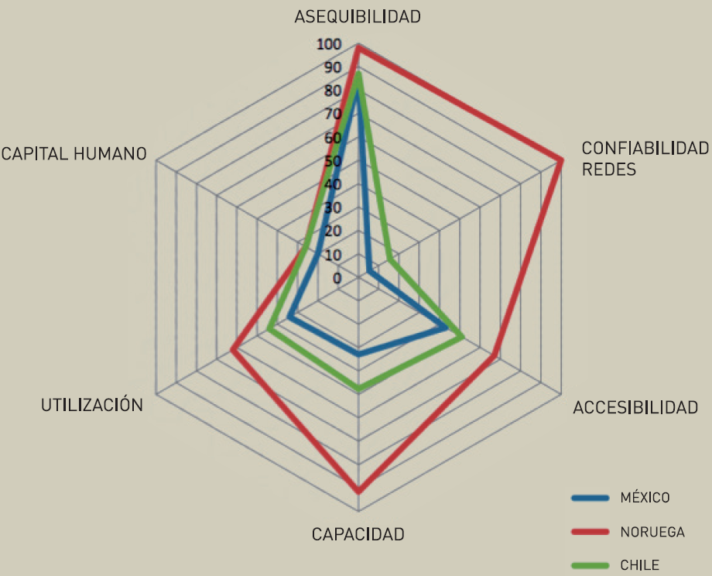
Políticas de ESaD y fomento a las TIC: ¿para qué?
México dentro de la OCDE
70 millones (57%) sin acceso a Internet
Inversión en I+D
México: menos del 0.5% del PIB.
Promedio OCDE: 2.3% del PIB.
Inversión per cápita en TIC
México: menos de 50 USD
Australia: 350 USD (2009)
Uso de internet como herramienta de aprendizaje
México: menos del 10% (penúltimo lugar de la OCDE)
Promedio OCDE: 47%
Fuente: COFEMER. Piloto de Integración Vertical (tres órdenes de gobierno) de Trámites y Servicios México, 2013.
www.cofemer.gob.mx/documentos/ponencias/18%20de%20abril/Programa%20Piloto%20Yolanda%20Mtz.pdf
Notes:
ASEQUIBILIDAD: Ser capaz de pagar los servicios de TIC es una condición fundamental para la participación en los beneficios de la sociedad en red.
ttp://dirsi.net/web/web/es/investigacion/asequibilidad
CAPITAL HUMANO: Se centra en los aspectos técnico-científicos que garanticen la formación académica y la innovación tecnológica. http://www.siteal.org/sites/default/files/siteal_informe_2014_politicas_tic.pdf

Slide 12
Políticas de ESaD y fomento a las TIC: ¿para qué?
Motivaciones inadecuadas para el impulso a las TIC en Latinoamérica
Consecuencia
Entusiasmo espontáneo de un Presidente o un ministro de educación.
La “oferta irresistible” de un fabricante.
La presión social de una ciudadanía que reclama acciones inmediatas para mejorar la calidad.
Proyectos desconectados de los objetivos y las acciones que forman parte de las políticas educativas de los países.
Fuente: BID: Tecnologías para la Educación (Ted) Un Marco para la Acción (2011)
http://idbdocs.iadb.org/wsdocs/getdocument.aspx?docnum=36613530

Slide 13
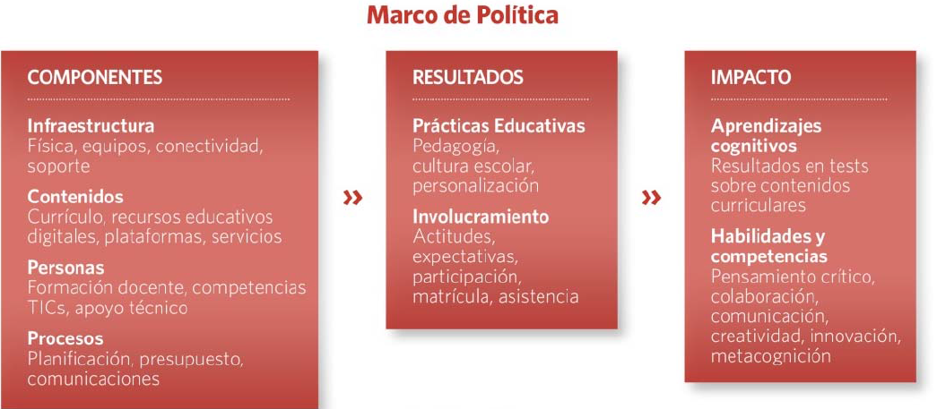
Formulación de una política educativa (BID)
Fuente: Banco Interamericano de Desarrollo
Tecnologías para la Educación (Ted) Un Marco para la Acción (2011)
http://idbdocs.iadb.org/wsdocs/getdocument.aspx?docnum=36613530

Slide 14
Hacia dónde apuntar (BID)
Competencias del Siglo XXI
Maneras de pensar
- Creatividad e innovación
- Pensamiento crítico, resolución de problemas y toma de decisiones
- Aprender a aprender, metacognición
Maneras de trabajar
- Comunicación
- Colaboración y trabajo en equipo
Herramientas de trabajo
- Alfabetización
- Informacional
- Alfabetización digital
Vivir en el Mundo
- Ciudadano local y global
- Vida y carrera
- Otra responsabilidad personal y social
Fuente: Banco Interamericano de Desarrollo
Tecnologías para la Educación (Ted) Un Marco para la Acción (2011)
http://idbdocs.iadb.org/wsdocs/getdocument.aspx?docnum=36613530

Slide 15
¿Quién emite políticas para la ESaD y las TIC?
‟… es necesario innovar el Sistema Educativo para formular nuevas opciones y modalidades que usen las nuevas tecnologías de la información y la comunicación, con modalidades de educación abierta y a distancia.”
Gobierno de la República
Plan Nacional de Desarrollo 2013-2018
p. 62.

Slide 16
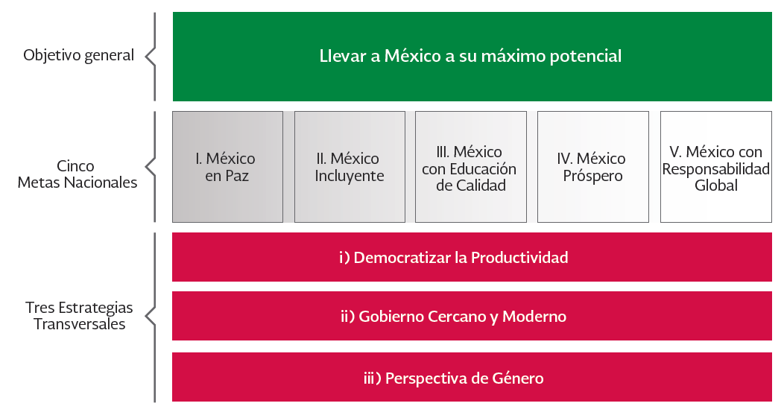
El PND 2013-2018
Marca las pautas generales que rigen la programación y presupuestación de toda la APF, a través de cinco Metas Nacionales y tres Estrategias Transversales.
Para cada meta nacional se detallan estrategias generales y líneas de acción.
En él, “convergen ideas y visiones, así como propuestas y líneas de acción para llevar a México a su máximo potencial”.

Slide 17
El PND 2013-2018
Estrategias y Líneas de Acción más destacadas en relación con la ESaD
Meta 3. México con Educación de Calidad
Estrategia 3.1.4. Promover la incorporación de las nuevas tecnologías de la información y comunicación en el proceso de enseñanza-aprendizaje.
Estrategia 3.2.3. Crear nuevos servicios educativos, ampliar los existentes y aprovechar la capacidad instalada de los planteles.
Línea de acción destacada
Ampliar la oferta educativa de las diferentes modalidades, incluyendo la mixta y la no escolarizada.

Slide 18
El PND 2013-2018
Estrategia Transversal I. Democratizar la Productividad
Líneas de acción destacadas
Ampliar y mejorar la colaboración y coordinación entre todas las instancias de gobierno, para llevar educación técnica y superior en diversas modalidades a localidades sin oferta educativa de este tipo y a zonas geográficas de alta y muy alta marginación.
Diseñar e impulsar, junto con los distintos órdenes de gobierno y la sociedad civil, la puesta en marcha de actividades dirigidas a la creación y fortalecimiento de la infraestructura tecnológica adecuada para el aprendizaje a través de plataformas digitales.

Slide 19
El Programa Sectorial de Educación 2013-2018
Programa Sectorial de Educación
Fortalecer la calidad y pertinencia de la educación …
Aprovechar las TIC para el fortalecimiento de la educación media superior y superior.
Asegurar mayor cobertura, inclusión y equidad educativa …
Fortalecer la planeación y mejorar la organización del Sist. Educativo Nacional
Programa
Objetivos
Estrategias
Intensificar y diversificar los programas para la educación de las personas adultas
Líneas de acción
6 líneas
1 línea
2 líneas

Slide 20
El Programa Sectorial de Educación 2013-2018
Objetivo 2. Fortalecer la calidad y pertinencia de la educación media superior, superior y formación para el trabajo, a fin de que contribuyan al desarrollo de México.
Estrategia 2.6. Aprovechar las tecnologías de la información y la comunicación para el fortalecimiento de la educación media superior y superior.
Líneas de acción destacadas
2.6.1. Impulsar el desarrollo de la oferta de educación abierta y en línea, tanto para programas completos como para asignaturas específicas.
2.6.3. Llevar a cabo e impulsar las inversiones en las plataformas tecnológicas que requiere la educación en línea.
2.6.5. Impulsar la normatividad pertinente para que la educación abierta y a distancia provea servicios y apoyos a estudiantes y docentes.
2.6.6. Promover la investigación colegiada y multidisciplinaria del uso y desarrollo de tecnologías aplicadas a la educación.
2.6.7. Instrumentar una estrategia de seguimiento y evaluación de los resultados de los programas académicos en operación en modalidades no escolarizada y mixta.
2.6.9. Establecer criterios de aplicación general que faciliten el desarrollo de unidades de aprendizaje en línea.

Slide 21
El Programa Sectorial de Educación 2013-2018
Objetivo 3. Asegurar mayor cobertura, inclusión y equidad educativa entre todos los grupos de la población para la construcción de una sociedad más justa.
Estrategia 3.1. Fortalecer la planeación y mejorar la organización del Sistema Educativo Nacional para aumentar con eficiencia la cobertura en distintos contextos.
Líneas de acción destacadas
3.1.7. Impulsar nuevos modelos de educación abierta y a distancia, y garantizar su pertinencia tecnológica y de contenidos.
Estrategia 3.7. Intensificar y diversificar los programas para la educación de las personas adultas y la disminución del rezago educativo.
Líneas de acción destacadas
3.7.5. Llevar servicios educativos a centros de reclusión y readaptación social a través de modalidades abiertas y a distancia.
3.7.9. Desarrollar el uso de las tecnologías para favorecer el acceso a la educación de las personas adultas y la adquisición de competencias digitales.

Slide 22
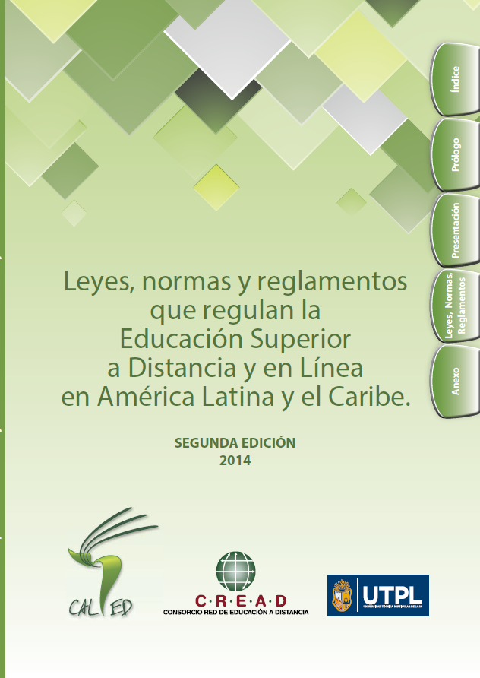
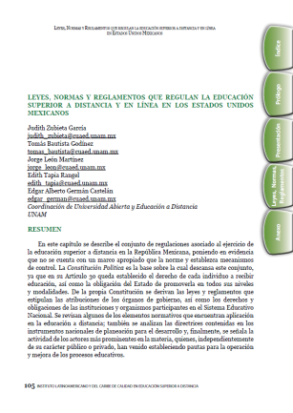
Constitución Política de los Estados Unidos Mexicanos
Descripción
Elementos normativos de observancia obligatoria
Artículo 3º
Lineamientos, planes o ejes de acción
IES públicas y privadas
Normatividades institucionales
Ley General de Educación
CONACyT
ANUIES
Acuerdo 243
Bases RVOE
Acuerdo 279
Trámites RVOE
Programa Nacional de Posgrados de Calidad
Plan Maestro de Educación Superior Abierta y a Distancia
Ley Orgánica del CONACyT
Fundamentos sobre calidad educativa en la modalidad no escolarizada
Artículo 26
Artículo 90
Marco de Referencia para la evaluación y seguimiento de programas de posgrado en las modalidades a distancia y mixta
Lineamientos para la construcción de la normatividad institucional de educación superior en modalidades alternativas
Ley Orgánica de la APF
Plan Nacional de Desarrollo
Programa Sectorial de Educación
SEP
COPAES
Fuente: Zubieta et al. (2014) Leyes, Normas y Reglamentos que regulan la Educación Superior a Distancia y en Línea en América Latina y el Caribe. Capítulo México. http://www.caled-ead.org/publicaciones/libros-caled
Organismos Acreditadores

Slide 23
Comparativo
Componentes (BID) | Propuestas del PND y el PSE 2013-2018
Infraestructura Física, equipamiento, conectividad, soporte técnico | PND - ET1. Diseñar e impulsar […] la puesta en marcha de actividades dirigidas a la creación y fortalecimiento de la infraestructura tecnológica adecuada para el aprendizaje a través de plataformas digitales. PSE - 2.6.3. Llevar a cabo e impulsar las inversiones en las plataformas tecnológicas que requiere la educación en línea.
Contenidos Currículo, recursos educativos digitales, plataformas, servicios | PND - 3.1.4. Promover la incorporación de las nuevas tecnologías de la información y comunicación en el proceso de enseñanza-aprendizaje. PND - 3.2.3. Ampliar la oferta educativa de las diferentes modalidades, incluyendo la mixta y la no escolarizada. PSE - 2.6.1. Impulsar el desarrollo de la oferta de educación abierta y en línea, tanto para programas completos como para asignaturas específicas.
Personas Formación docente, competencias TIC, apoyo técnico | PSE - 2.6.6. Promover la investigación colegiada y multidisciplinaria del uso y desarrollo de tecnologías aplicadas a la educación. PSE - 3.7.9. Desarrollar el uso de las tecnologías para favorecer el acceso a la educación de las personas adultas y la adquisición de competencias digitales.
Procesos Planificación, presupuesto, comunicaciones | PND - ET1. Ampliar y mejorar la colaboración y coordinación entre todas las instancias de gobierno, para llevar educación técnica y superior en diversas modalidades a localidades sin oferta educativa de este tipo y a zonas geográficas de alta y muy alta marginación. PSE - 2.6.5. Impulsar la normatividad pertinente para que la educación abierta y a distancia provea servicios y apoyos a estudiantes y docentes. PSE - 2.6.7. Instrumentar una estrategia de seguimiento y evaluación de los resultados de los programas académicos en operación en modalidades no escolarizada y mixta. PSE - 2.6.9. Establecer criterios de aplicación general que faciliten el desarrollo de unidades de aprendizaje en línea. PSE - 3.1.7. Impulsar nuevos modelos de educación abierta y a distancia, y garantizar su pertinencia tecnológica y de contenidos.

Slide 24
¿Quién más emite políticas para la ESaD y las TIC?
“Analizar y, en su caso, proponer modificaciones a la normativa institucional para facilitar el desarrollo de la modalidad abierta y a distancia revisando especialmente lo relacionado con la duración de los estudios, la permanencia de los estudiantes en los programas, los procesos administrativos y de control escolar así como los procedimientos y requisitos para el ingreso y la titulación.”
ANUIES, sobre las atribuciones de las Instituciones de Educación Superior
Plan Maestro de Educación Superior Abierta y a Distancia-Líneas estratégicas para su desarrollo
2001

Slide 25
Lineamientos ANUIES
En 2000, la ANUIES propuso los Lineamientos para la construcción de la normatividad institucional de educación superior en modalidades alternativas, estableciendo bases para que las IES generaran instrumentos normativos propios y específicos para la educación a distancia.
Los criterios propuestos respondían a los siguientes rubros:
Disposiciones generales
De los planes y programas de estudio
De los derechos y obligaciones de los alumnos
Del personal académico
Tránsito entre modalidades
Evaluación y acreditación
Servicio social
Titulación
Propiedad intelectual

Slide 26
ECOESAD: Una apuesta para la integración de esfuerzos
Se crea en 2007 como un Consorcio de Universidades Públicas para la Educación sin Distancia que consideran a la educación como un derecho social y una obligación del Estado Mexicano.¹
Se constituyó para atender las necesidades educativas del país, mediante esfuerzos compartidos, y se ubica en el modelo de Consorcios y redes de la ANUIES.
¹ Cervantes, F., Huesca, E. y Moreno, M. (2011). En búsqueda de un nuevo paradigma de colaboración interinstitucional en México: el ECOESAD. En Lupion, P. y Rama, C. (Coord.). (2011). La Educación Superior a Distancia en América Latina y el Caribe.

Slide 27
Políticas de ESaD y fomento a las TIC: ¿para qué?
Para atender grupos diferenciados de población.
Para hacer frente a las restricciones asociadas a cobertura y accesibilidad, promover el reconocimiento de validez oficial, y establecer mecanismos adecuados para favorecer la permanencia de los alumnos en los programas educativos.
Para acelerar la incorporación de innovaciones en el proceso educativo, tanto en la modalidad presencial como abierta o a distancia.
Para incrementar el número de programas en modalidades alternativas, y propiciar su legitimación y reconocimiento social.
Para favorecer la colaboración interinstitucional y los espacios de aprendizaje.
Para incrementar la competitividad asociada al uso de las TIC.
Para eliminar motivaciones desarticuladas en la creación de políticas y programas.
Para favorecer el desarrollo de nuevas competencias para la vida.

Slide 28
Referencias principales
Banco Interamericano de Desarrollo
Tecnologías para la Educación (Ted) Un Marco para la Acción (2011)
http://idbdocs.iadb.org/wsdocs/getdocument.aspx?docnum=36613530
Foro Económico Mundial
The Global Information Technology Report 2014
http://www.weforum.org/reports/global-information-technology-report-2014
Gobierno de la República
Plan Nacional de Desarrollo 2013-2018
http://pnd.gob.mx/
Programa Sectorial de Educación 2013-2018
http://www.sep.gob.mx/es/sep1/programa_sectorial_de_educacion_13_18#.VG4xkclNeE8
Matrícula anual de educación superior en modalidades no escolarizadas (estadísticas)
www.dgesu.ses.sep.gob.mx/subdirecciones/matricula/matricula.aspx
UNESCO - Instituto Internacional para la Planeación Educativa
Informe sobre tendencias sociales y educativas en América Latina 2014
www.siteal.org/sites/default/files/siteal_informe_2014_politicas_tic.pdf

Slide 29
Gracias por su atención Dra. Judith Zubieta García Coordinadora de Universidad Abierta y Educación a Distancia

